Slide 1
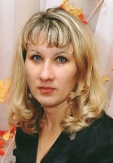
Министерство образования рм Портфолио
Васиной Елены Викторовны
воспитателя мадоу
«центр развития ребенка – детский сад № 46»
Дата рождения: 13.09.1977 г.
Профессиональное образование: Высшее, «МГПИ им. М.Е. Евсевьева», присуждена квалификация «Учитель начальных классов», по специальности «Педагогика и методика начального образования»
Диплом: двс № 0412840, 10.01.2002 г.
Стаж педагогической работы: 23 года
Общий трудовой стаж : 23 года
НАЛИЧИЕ КВАЛИФИКАЦИОННОЙ КАТЕГОРИИ: высшая квалификационная категория
ДАТА ПОСЛЕДНЕЙ АТТЕСТАЦИИ: 16.12. 2015 г.

Slide 2
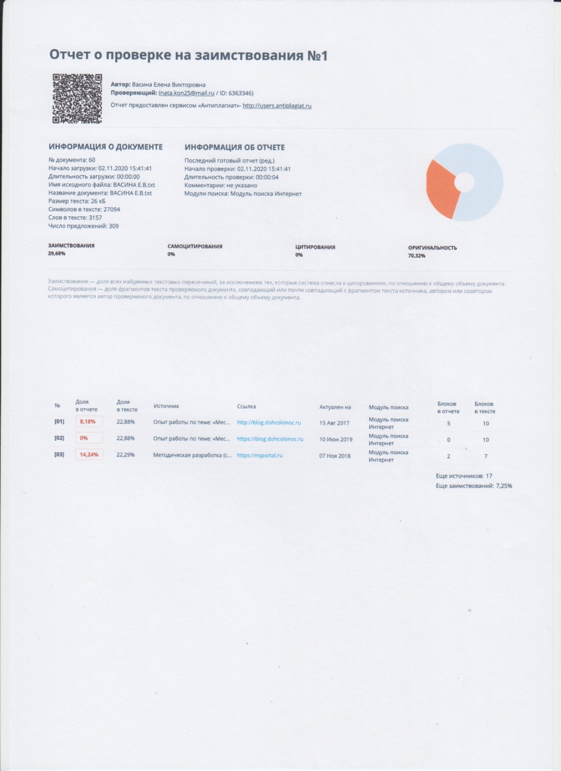

Slide 3
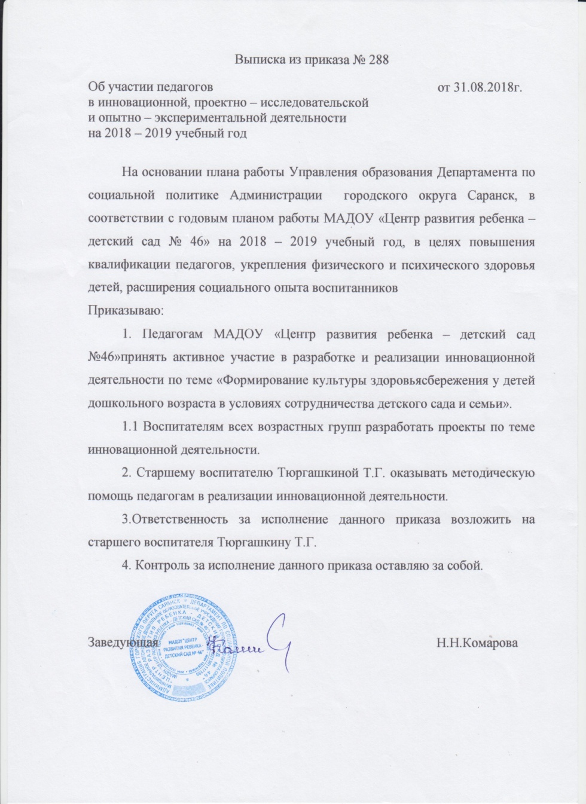
1. Участие в инновационной (экспериментальной деятельности)

Slide 4
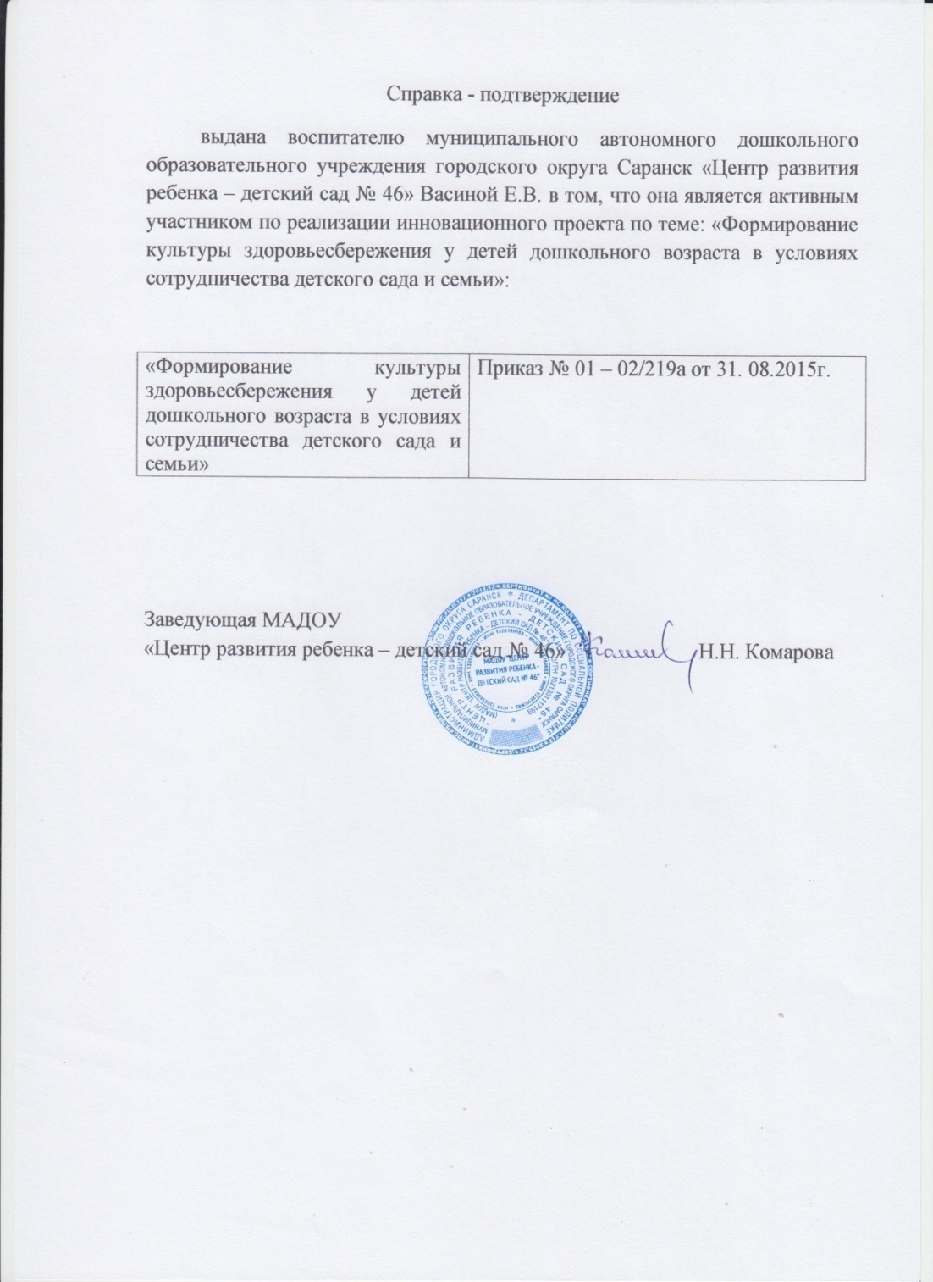
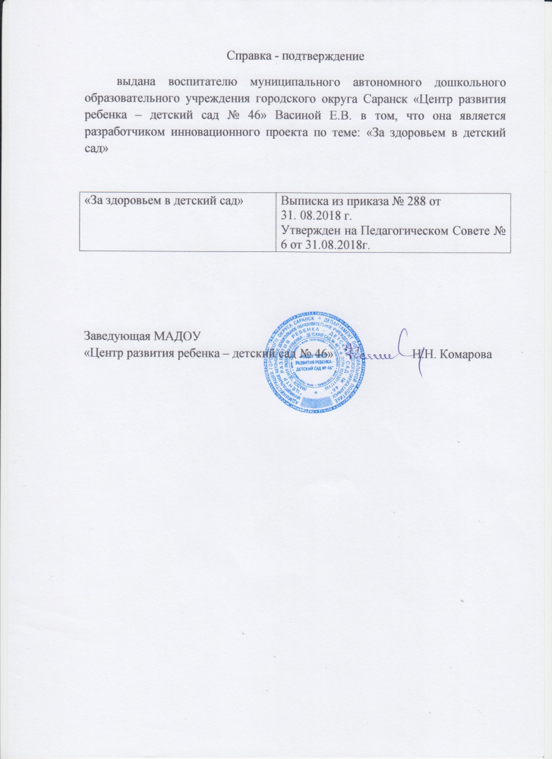
https://ds46sar.schoolrm.ru/sveden/employees/11164/185953/

Slide 5
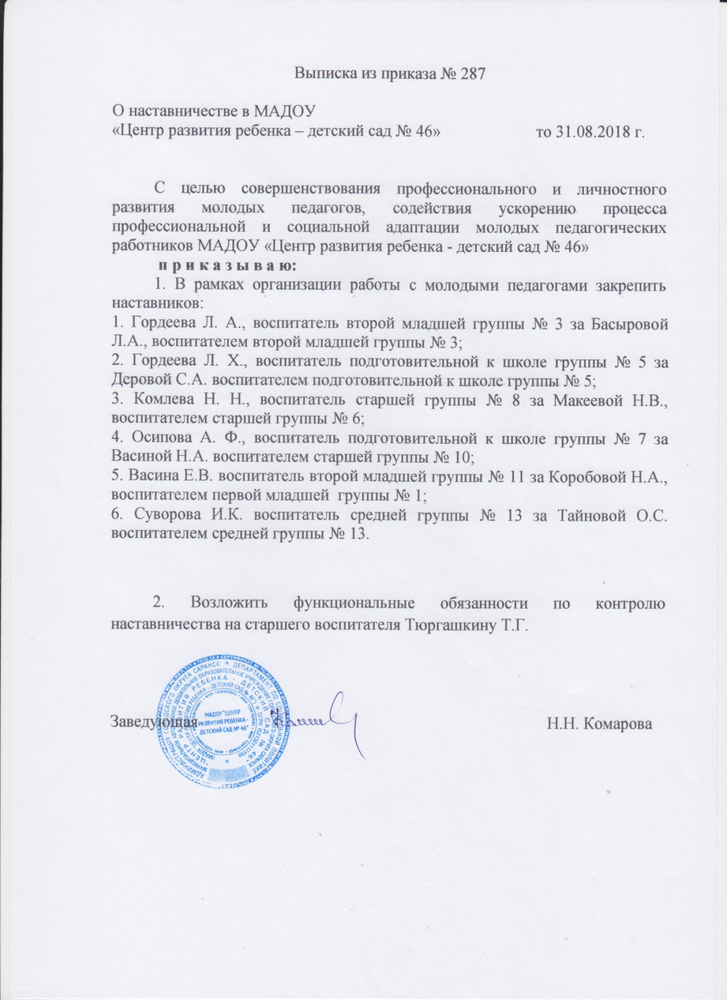
2. Наставничество

Slide 6
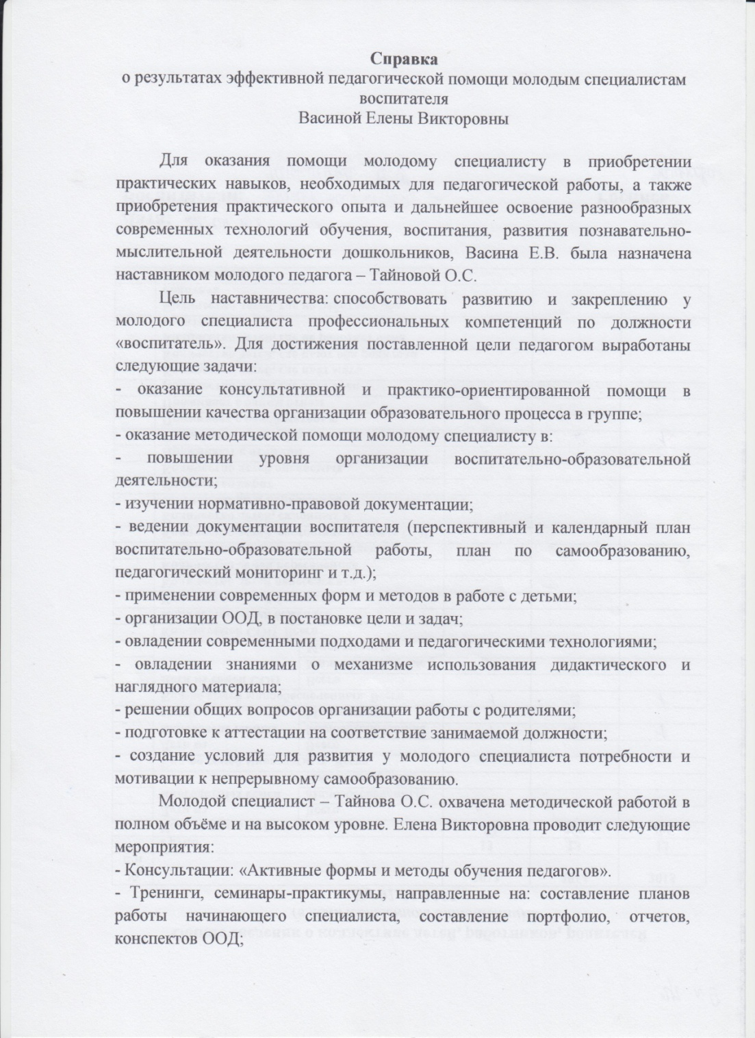
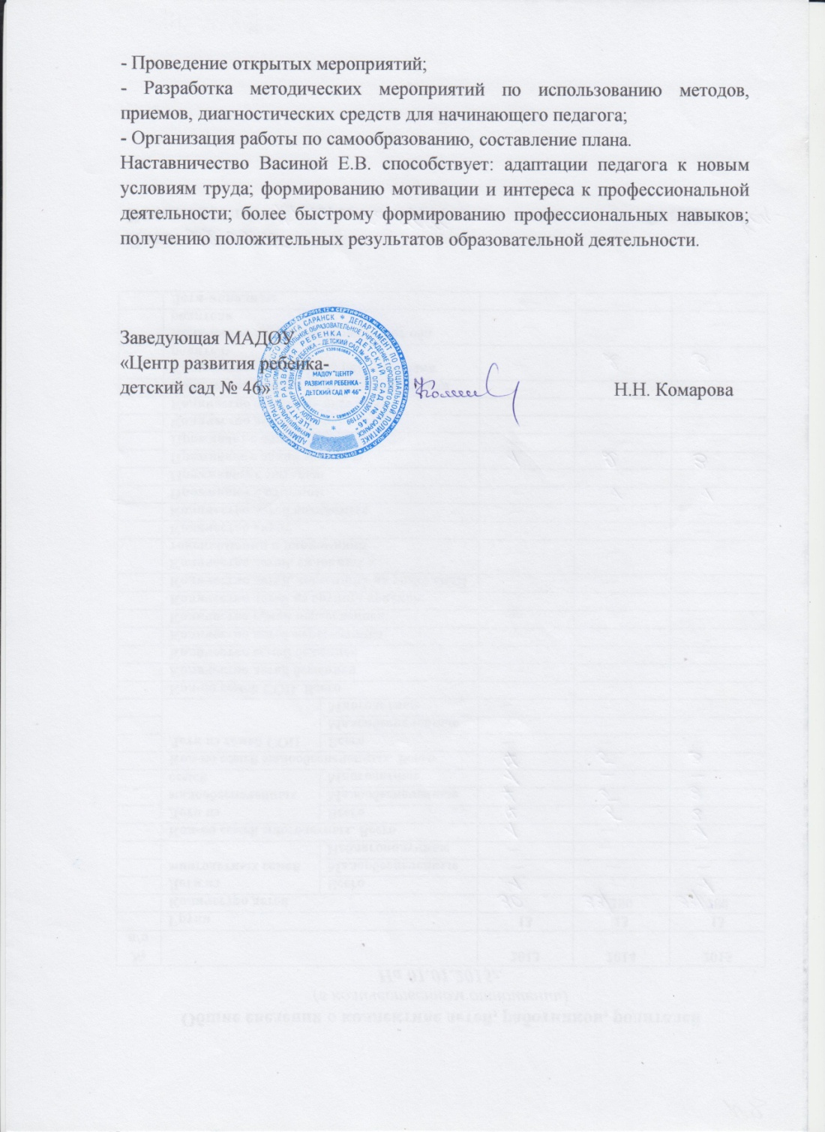

Slide 7
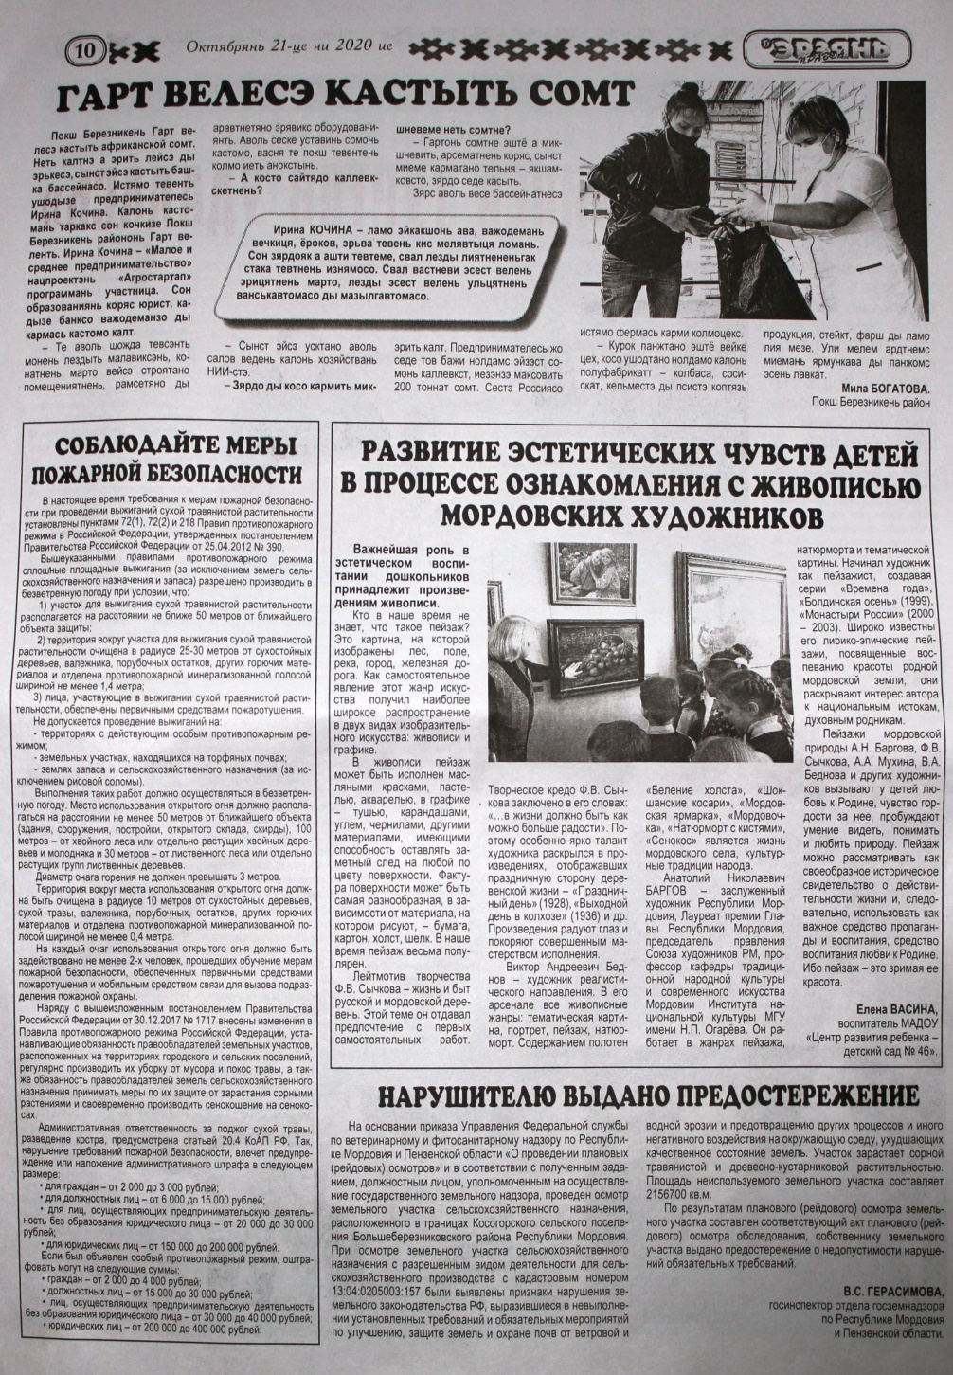
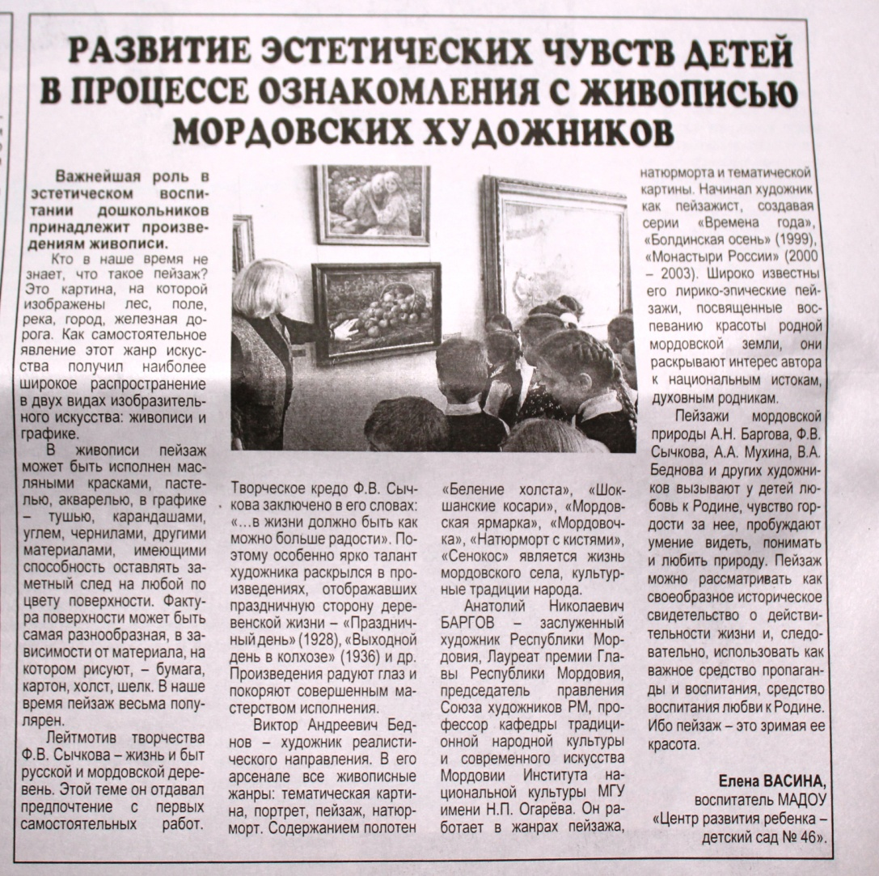
3. Наличие публикаций

Slide 8
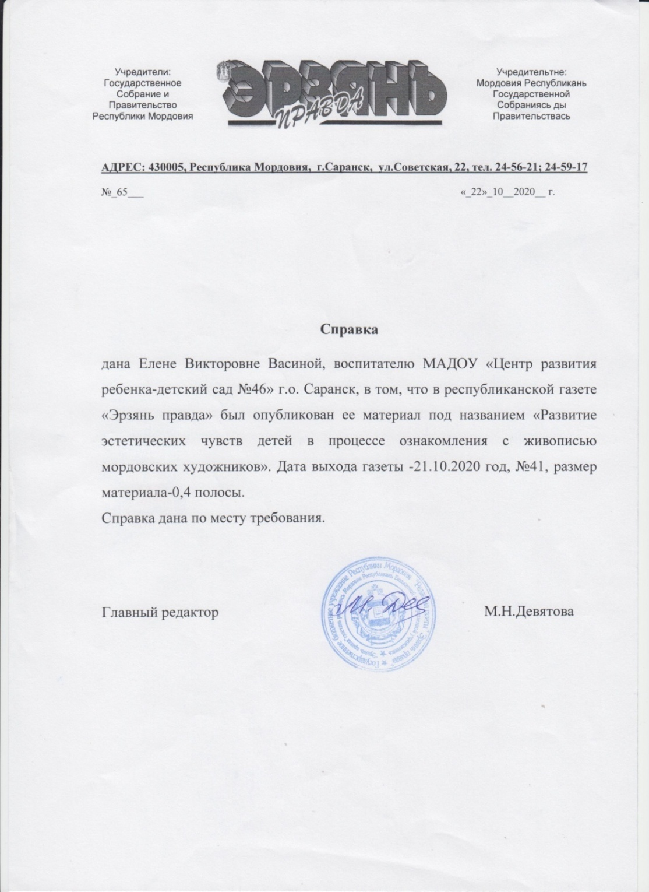
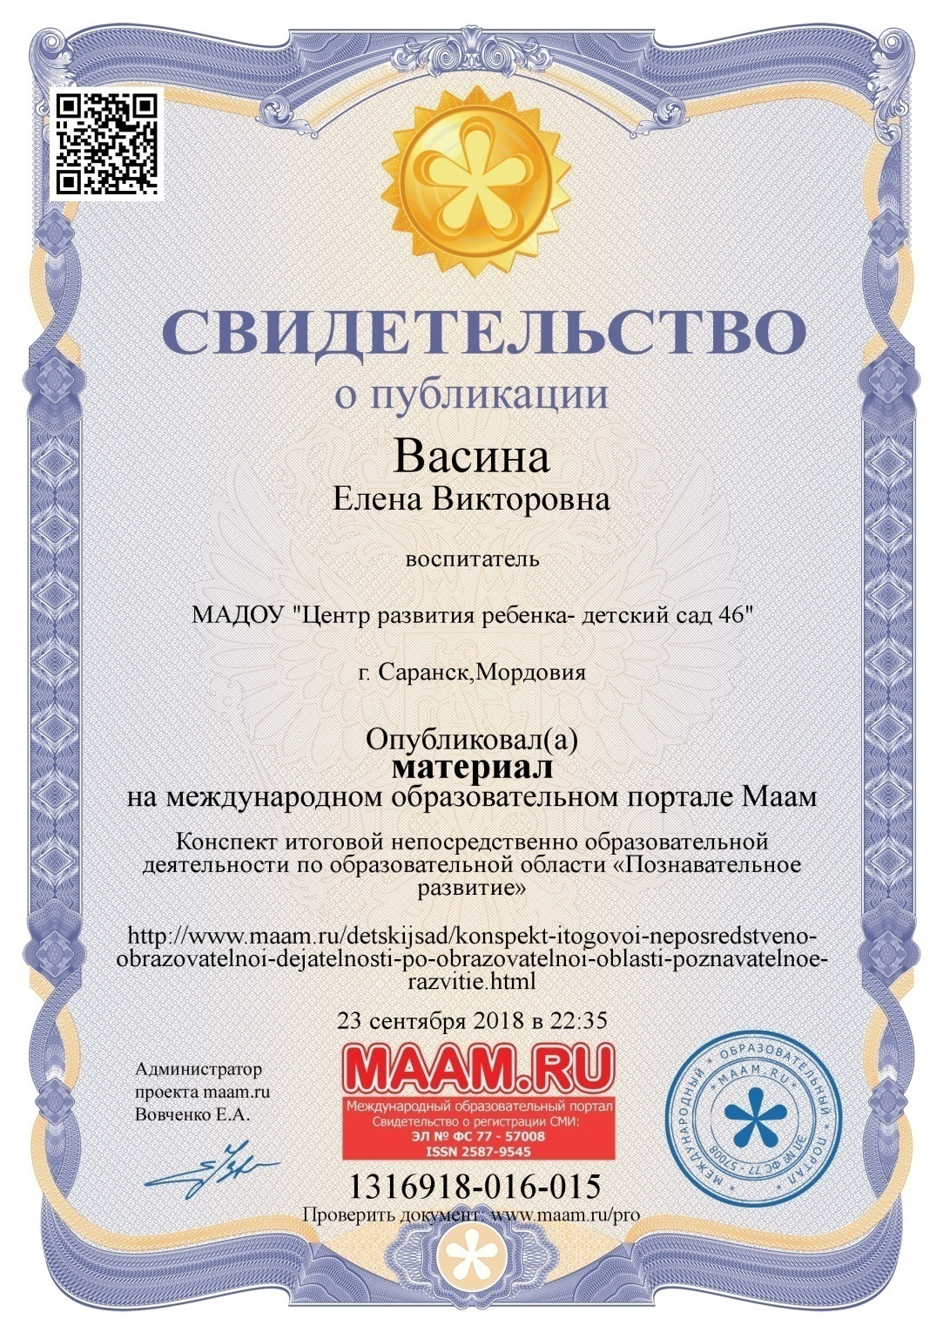

Slide 9
4. Результаты участия воспитанников в :
конкурсах;
выставках;
турнирах;
соревнованиях;
акциях;
фестивалях.
МУНИЦИПАЛЬНЫЙ УРОВЕНЬ – 1
РОССИЙСКИЙ УРОВЕНЬ - 1

Slide 10
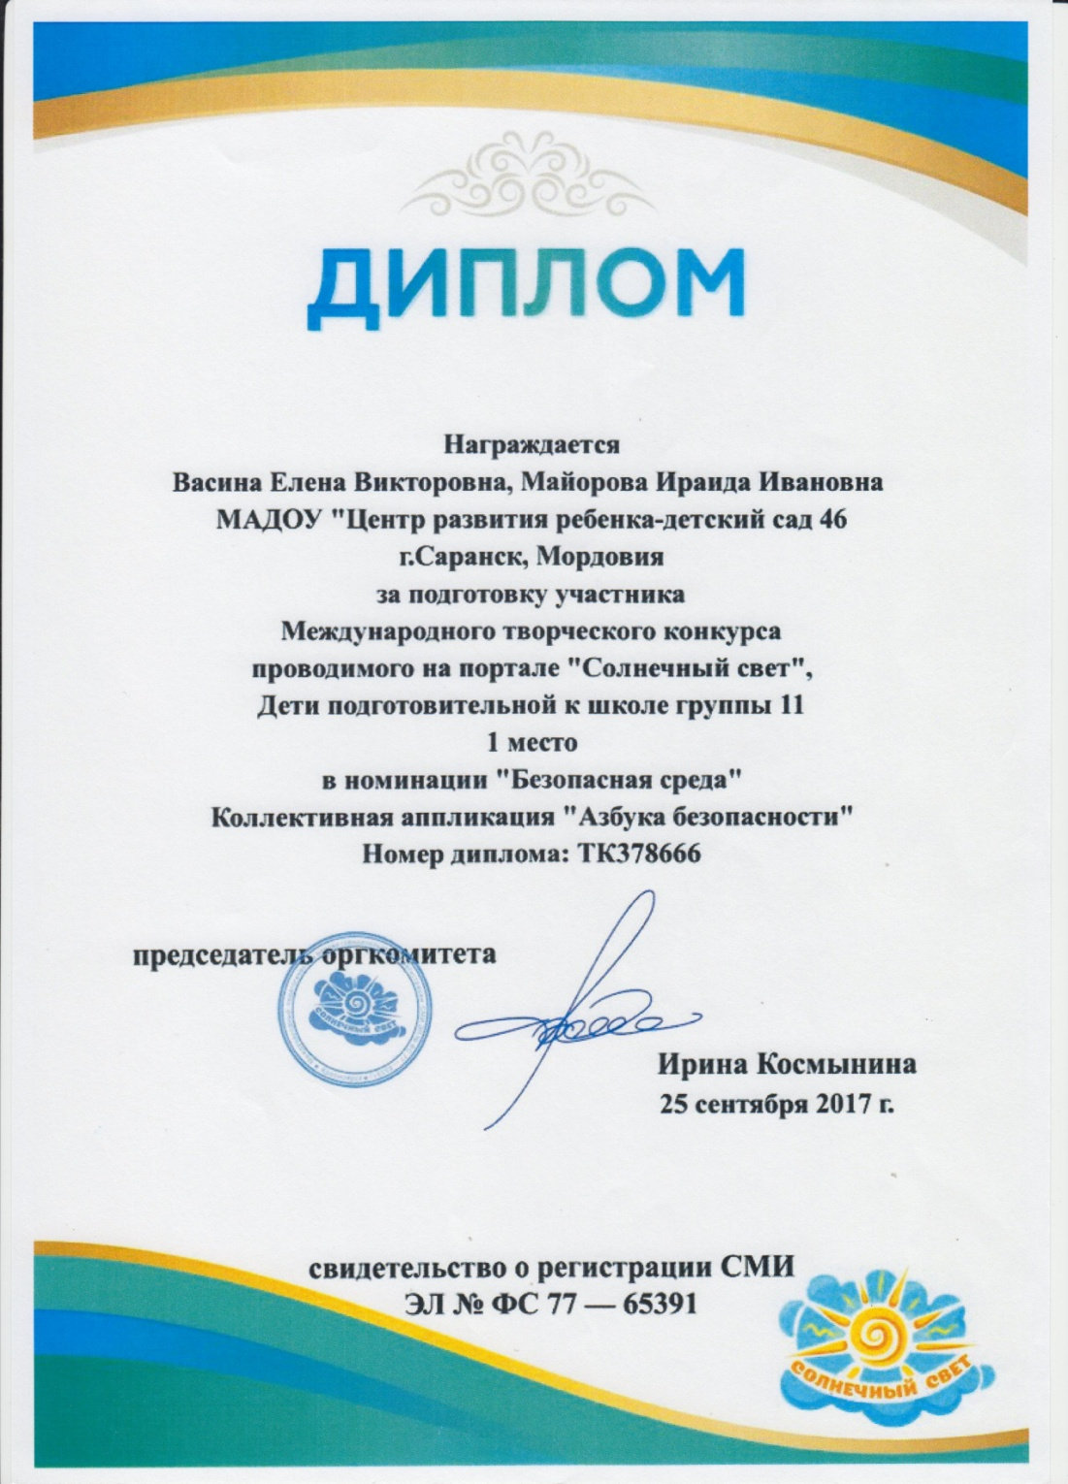

Slide 11
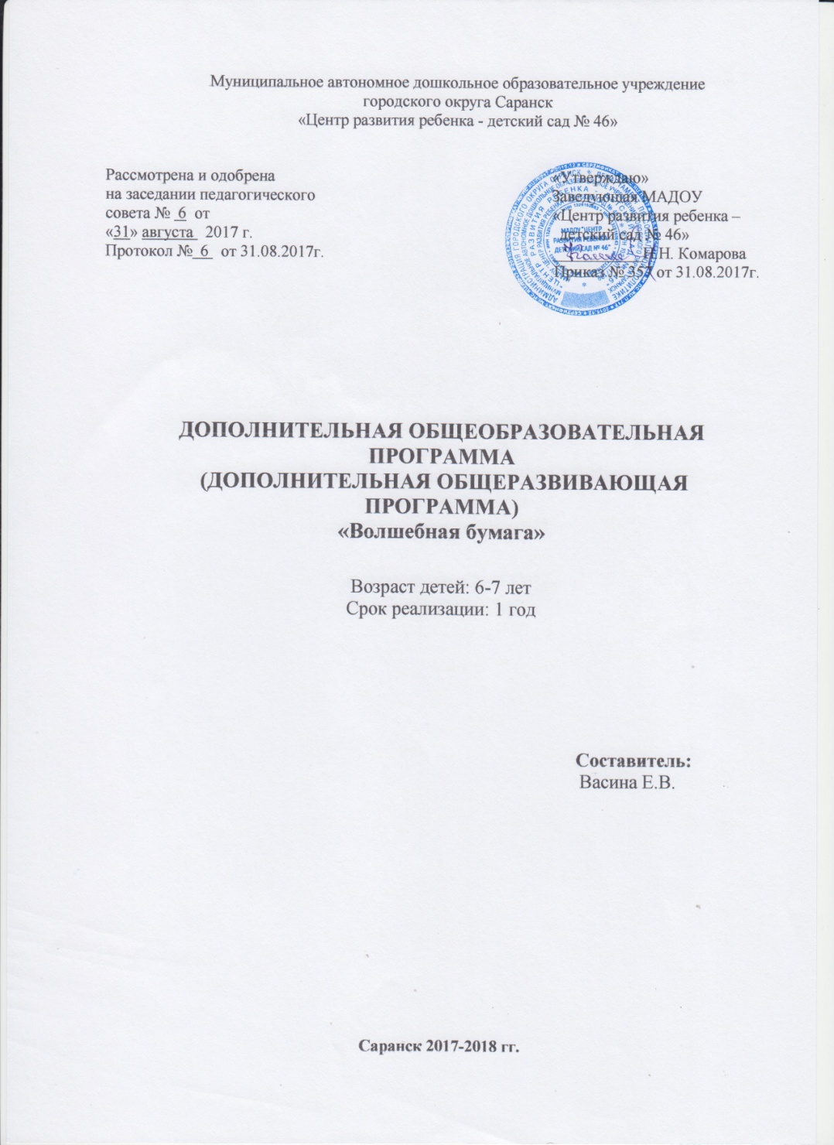
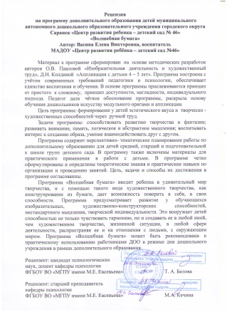
5. Наличие авторских программ, методических пособий.

Slide 12
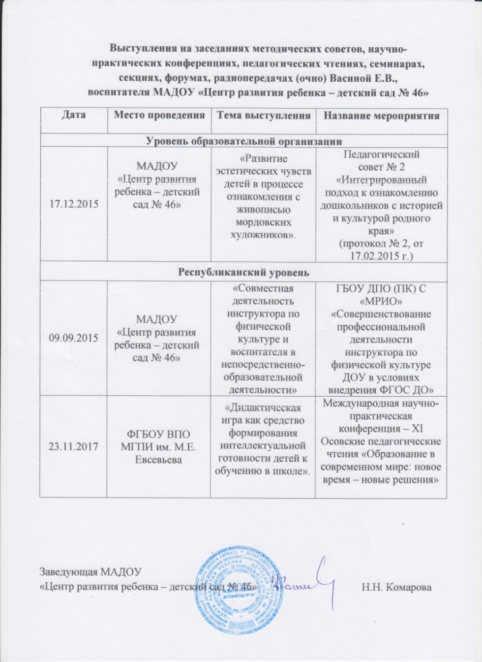
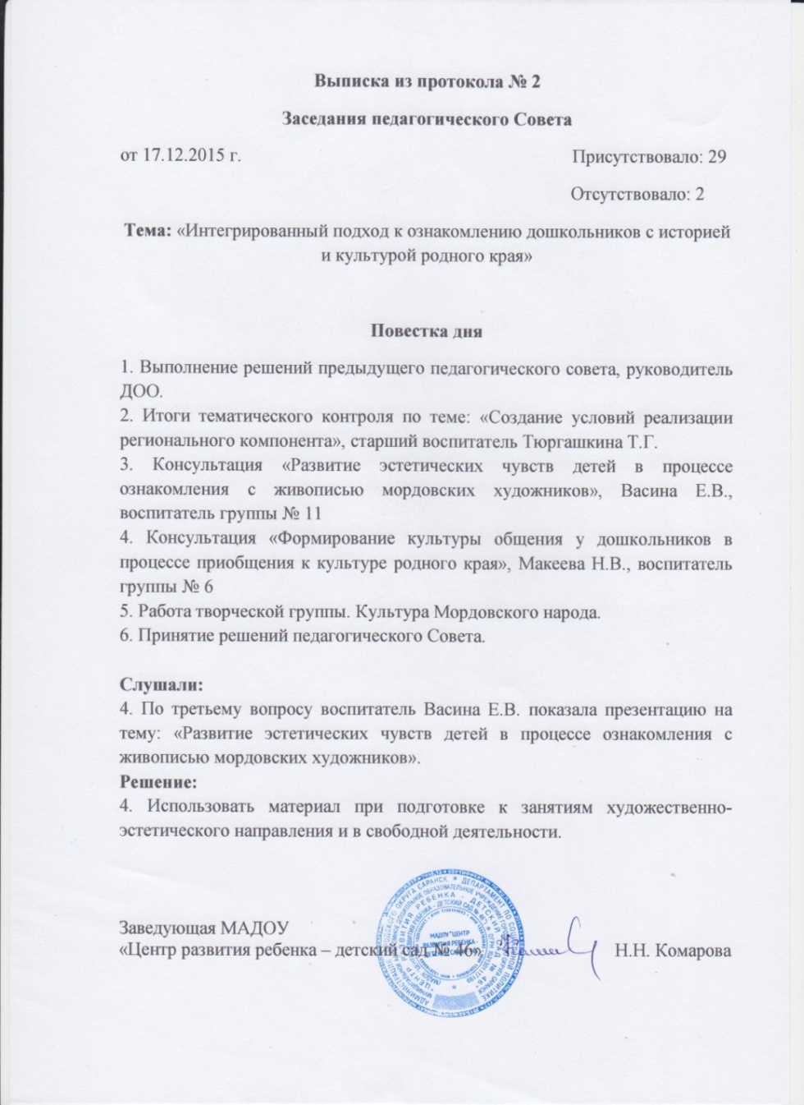
6. Выступления на заседаниях методических советов, научно-практических конференциях, педагогических чтениях, семинарах, секциях, форумах, радиопередачах (очно).

Slide 13
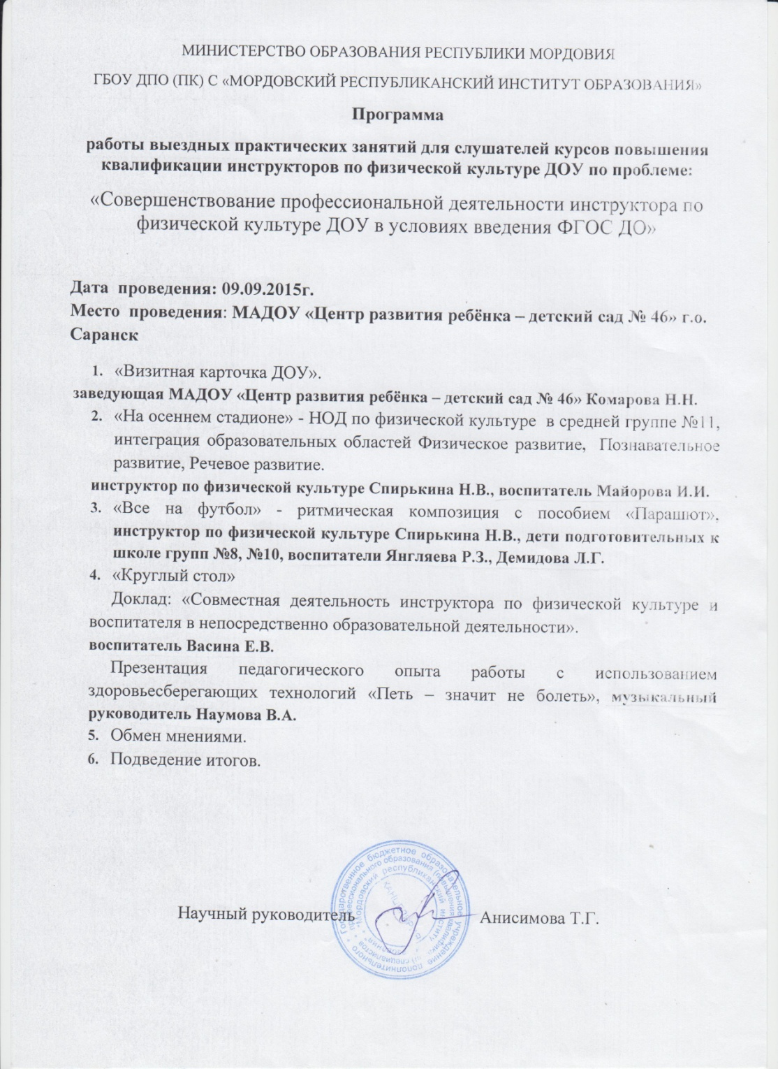
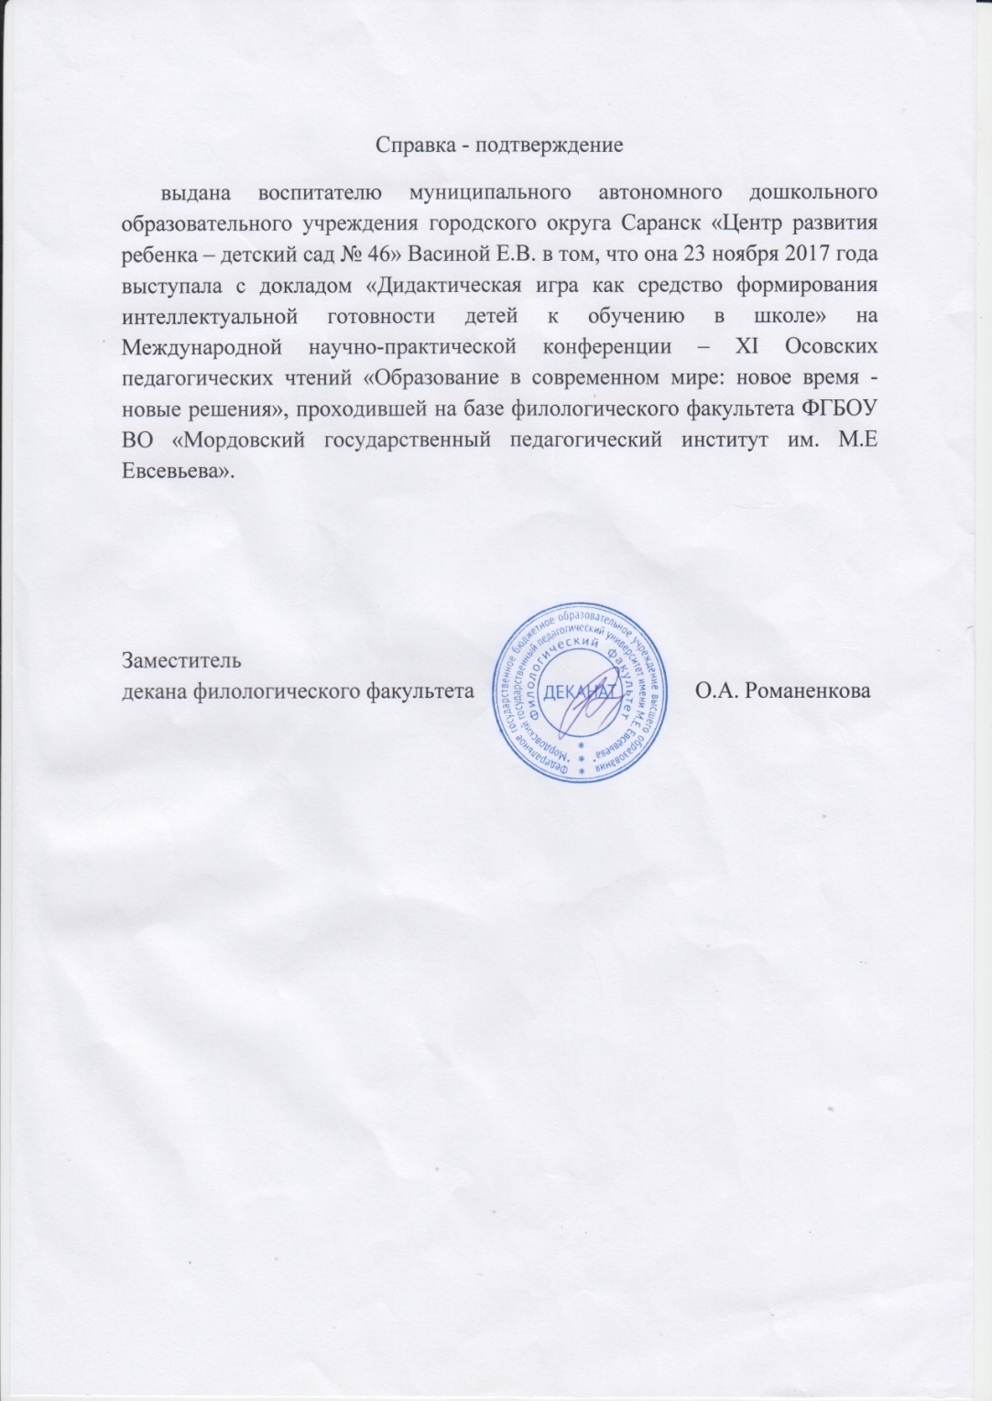

Slide 14
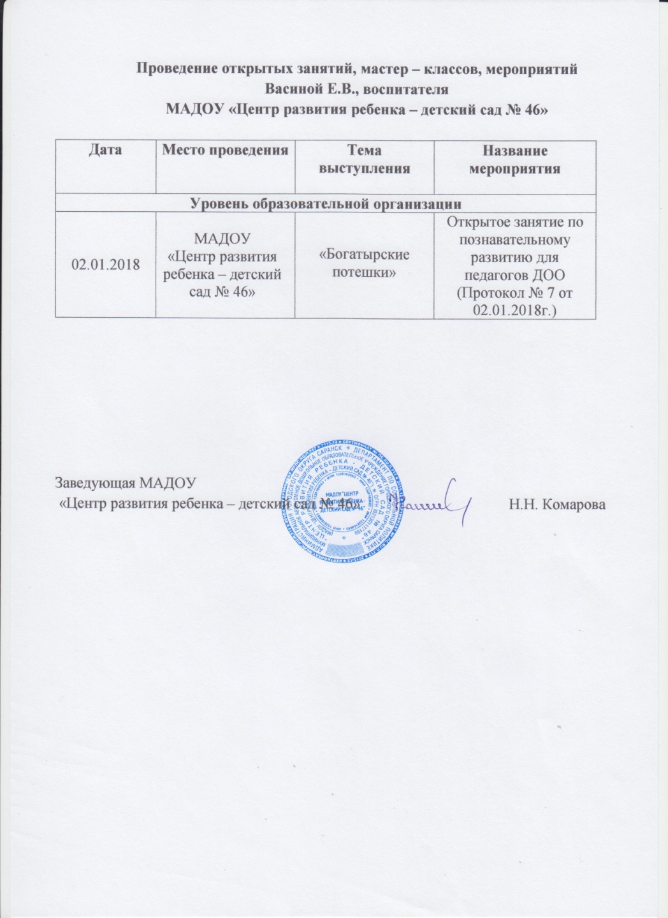
7. проведение открытых занятий, мастер-классов, мероприятий

Slide 15
8. экспертная деятельность

Slide 16
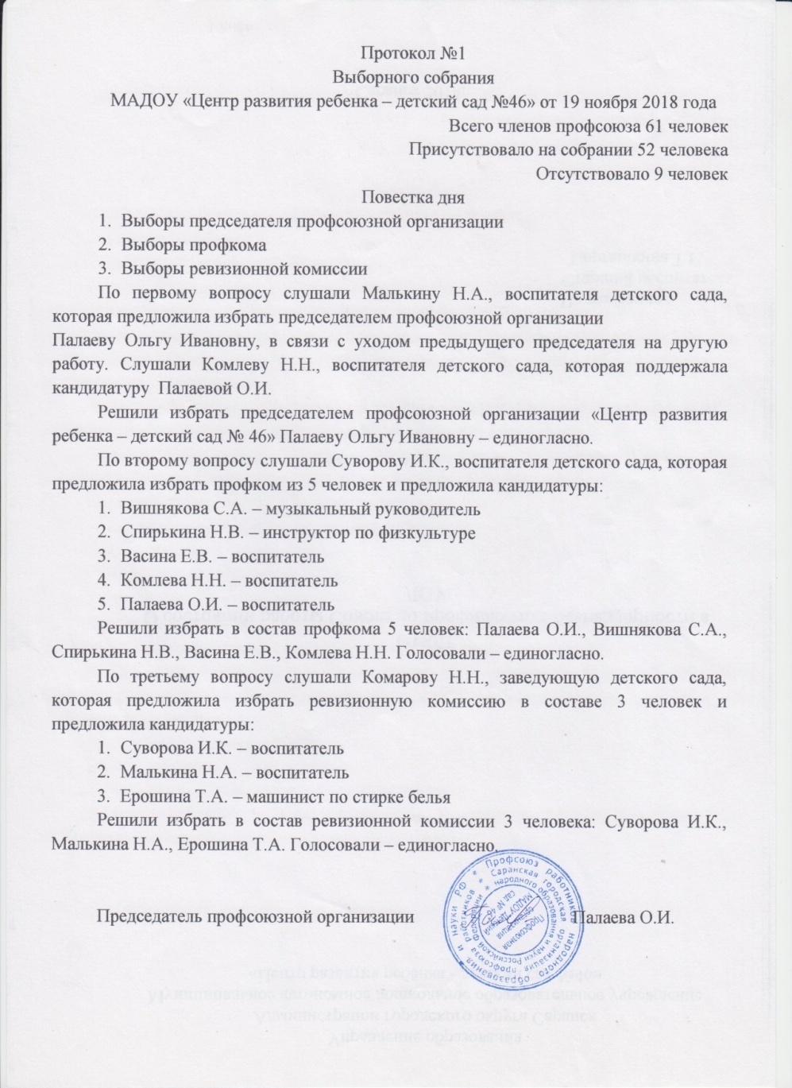
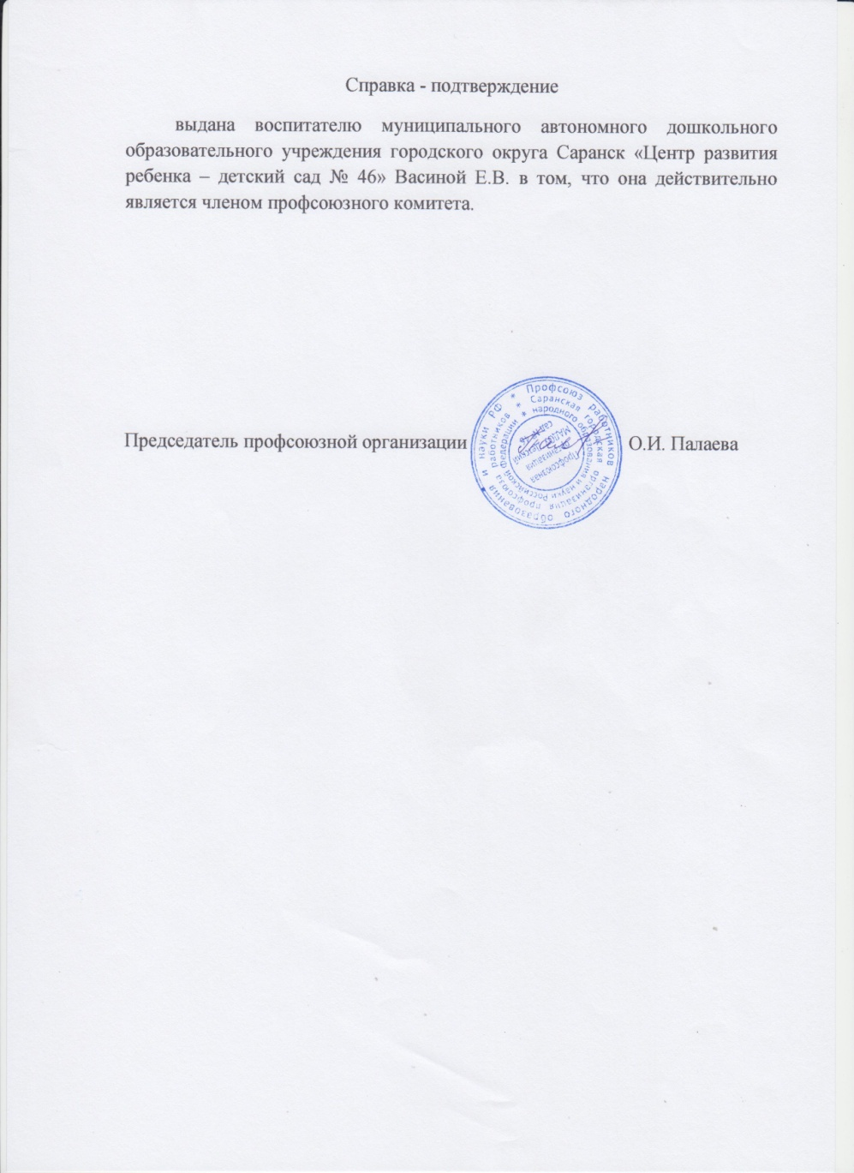
9. общественно-педагогическая активность педагога:
Участие в комиссиях,
педагогических сообществах, в жюри конкурсов

Slide 18
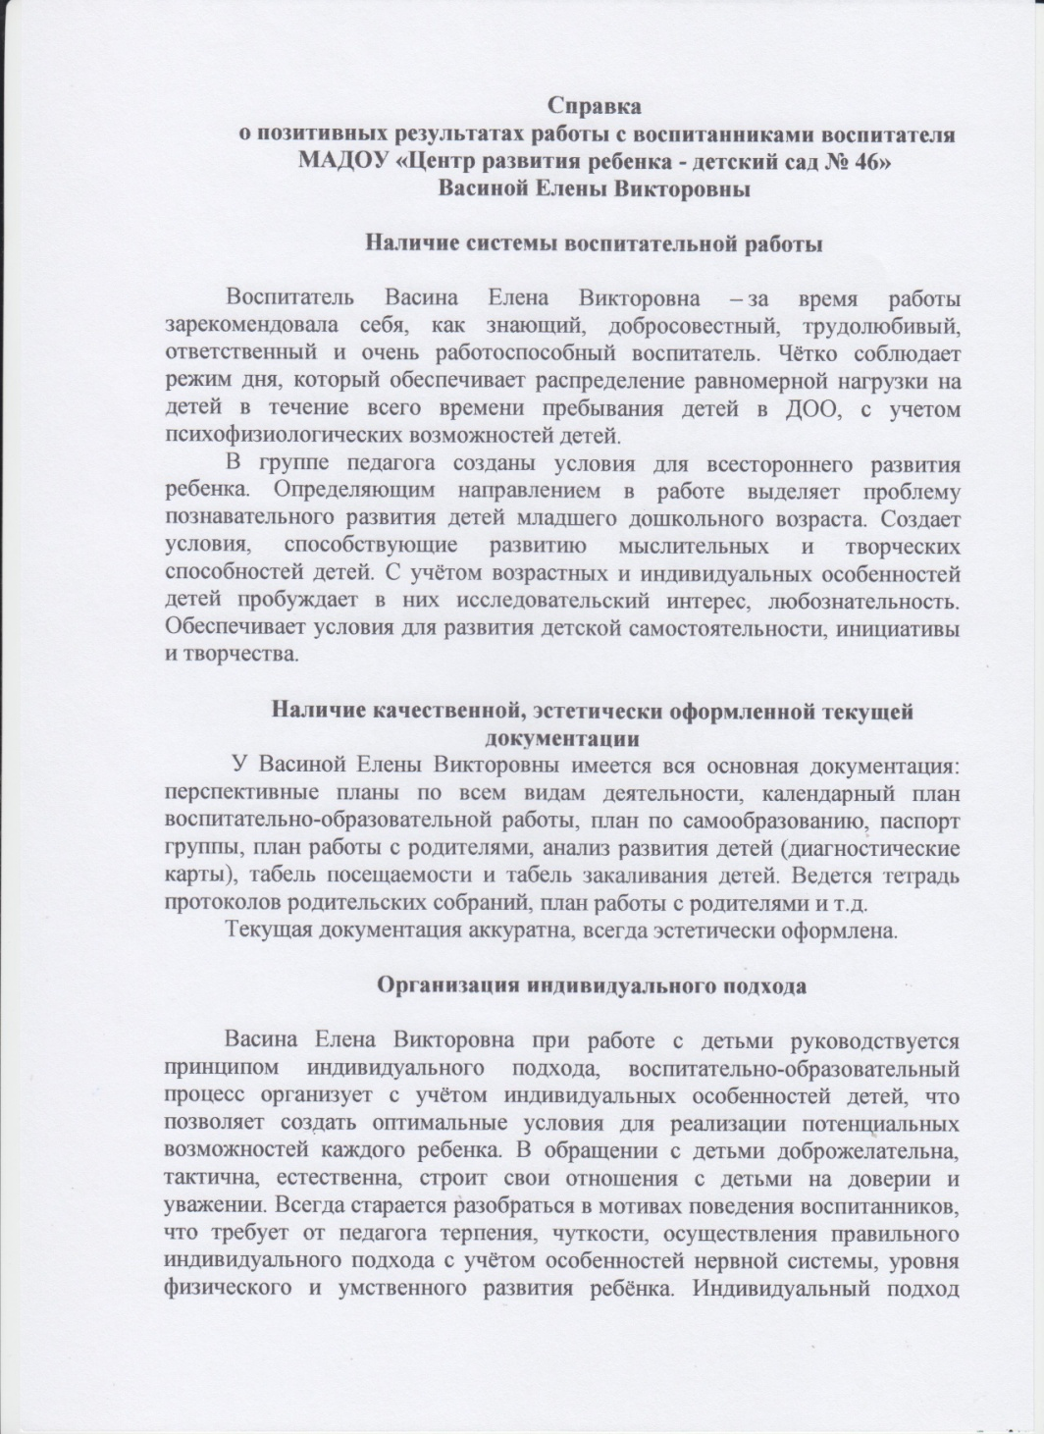
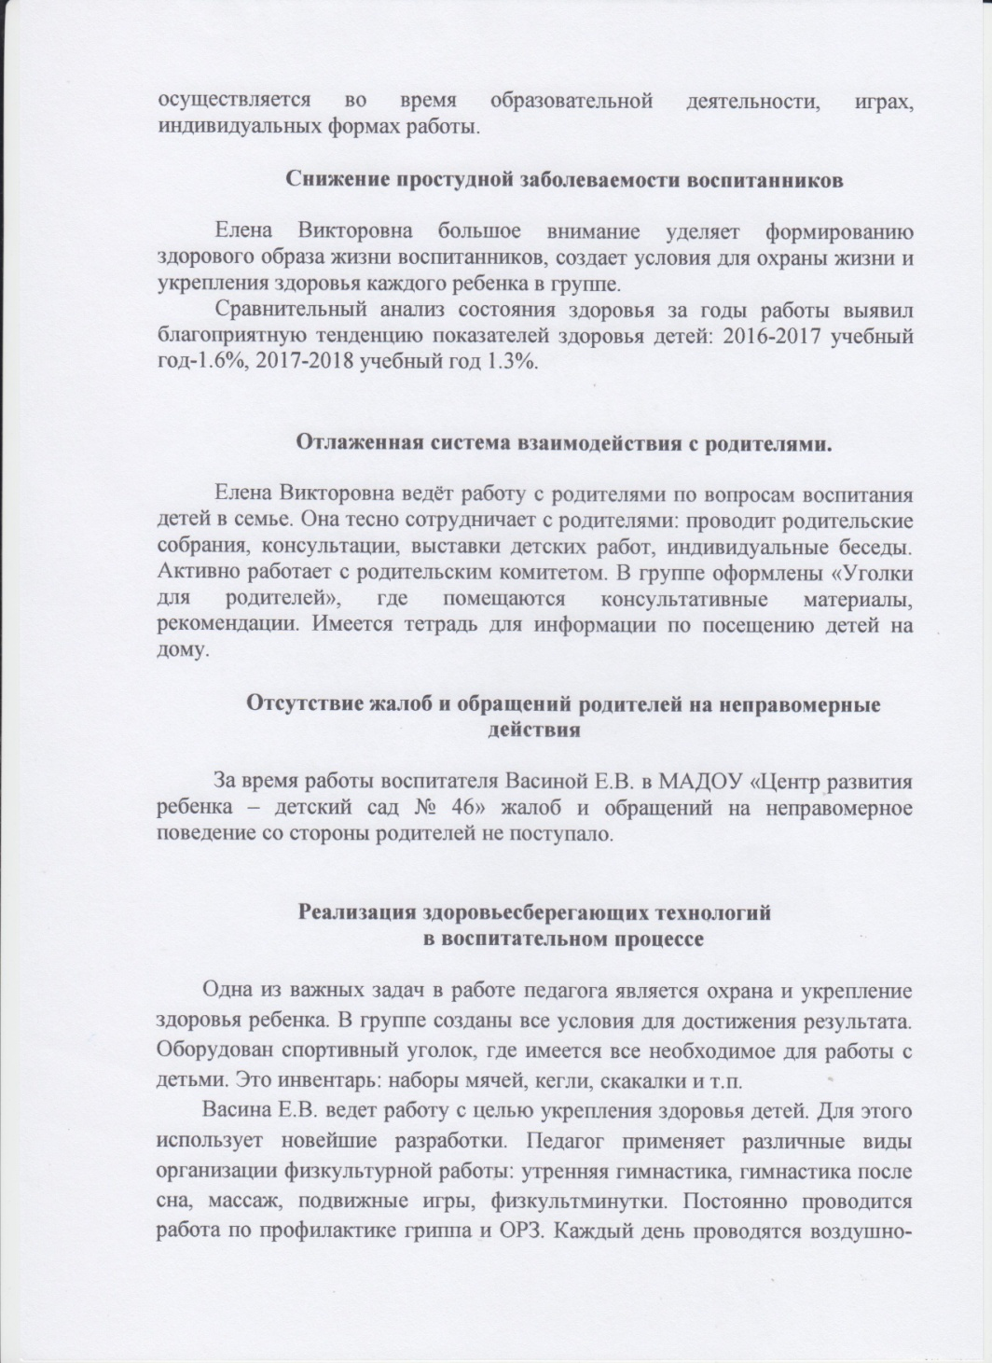
10. Позитивные результаты работы с воспитанниками

Slide 19
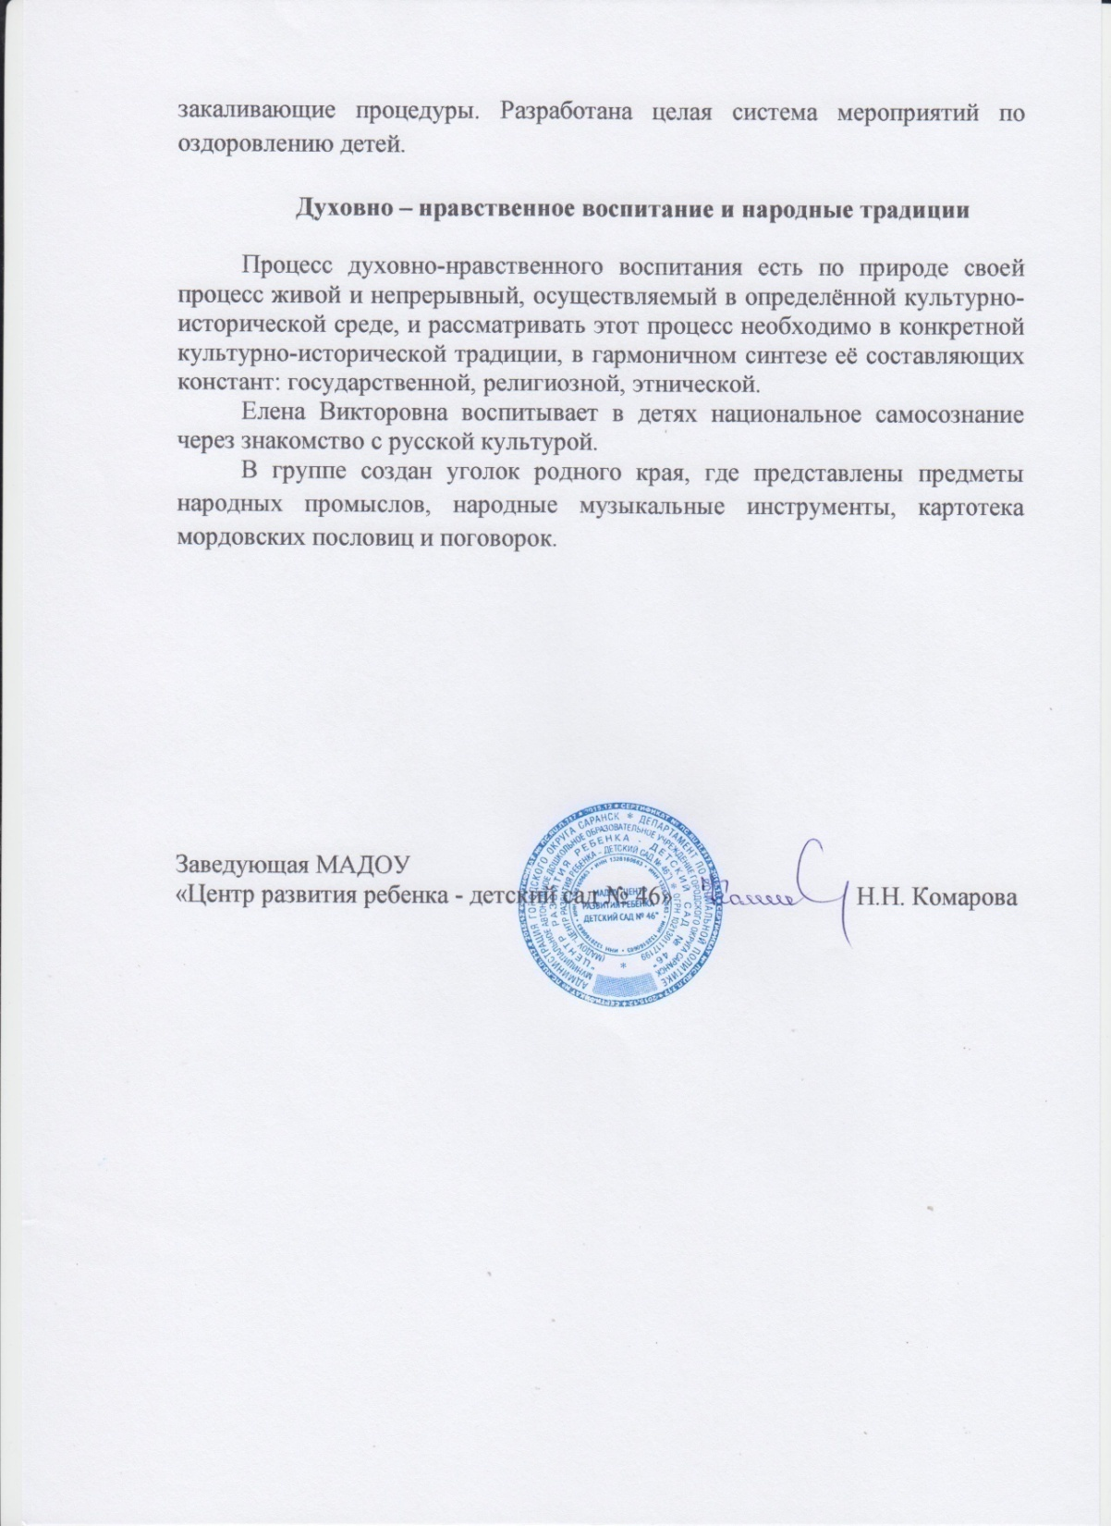

Slide 20
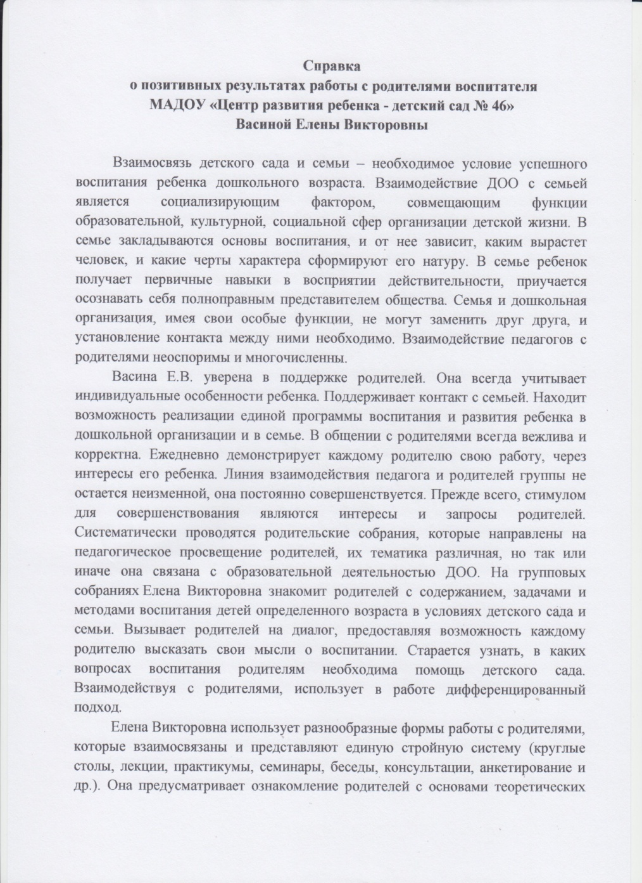
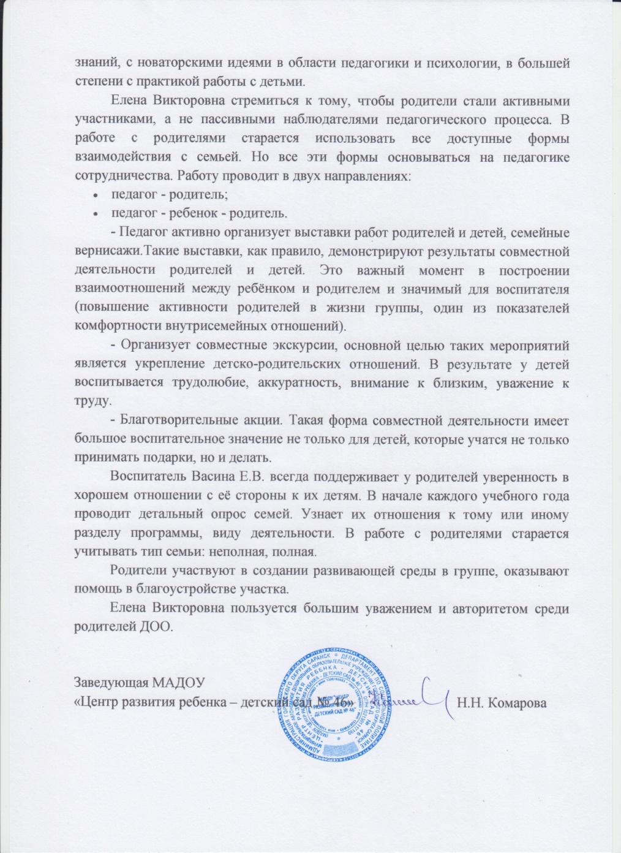
11. Качество взаимодействия с родителями

Slide 21
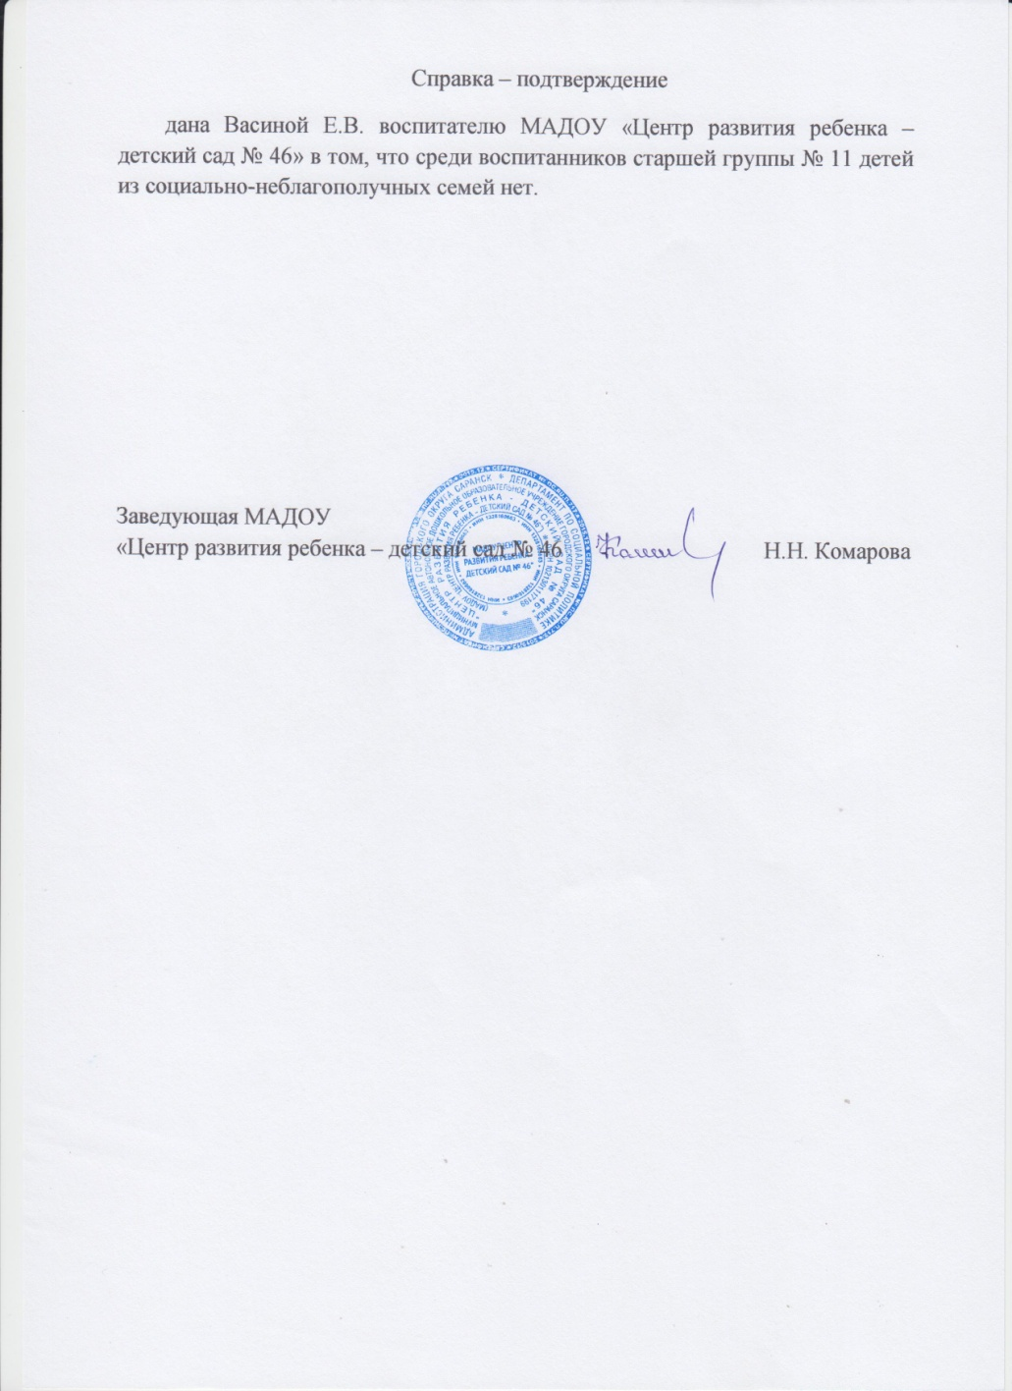
12. Работа с детьми из социально-неблагополучных семей

Slide 22
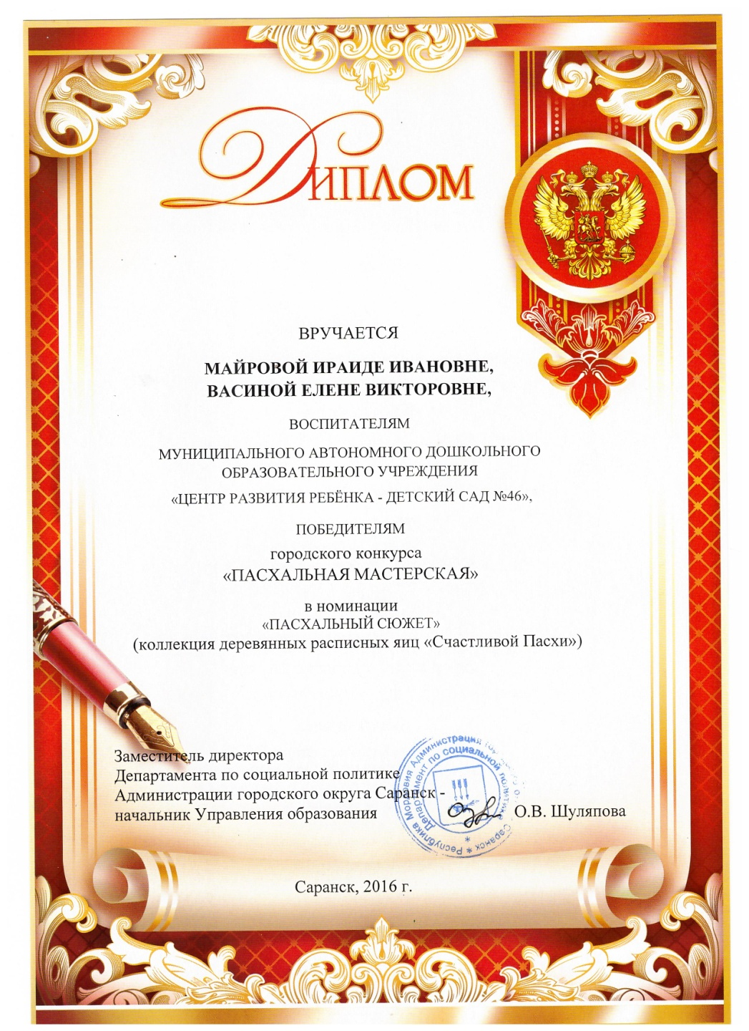
13. Участие педагога в профессиональных конкурсах

Slide 23
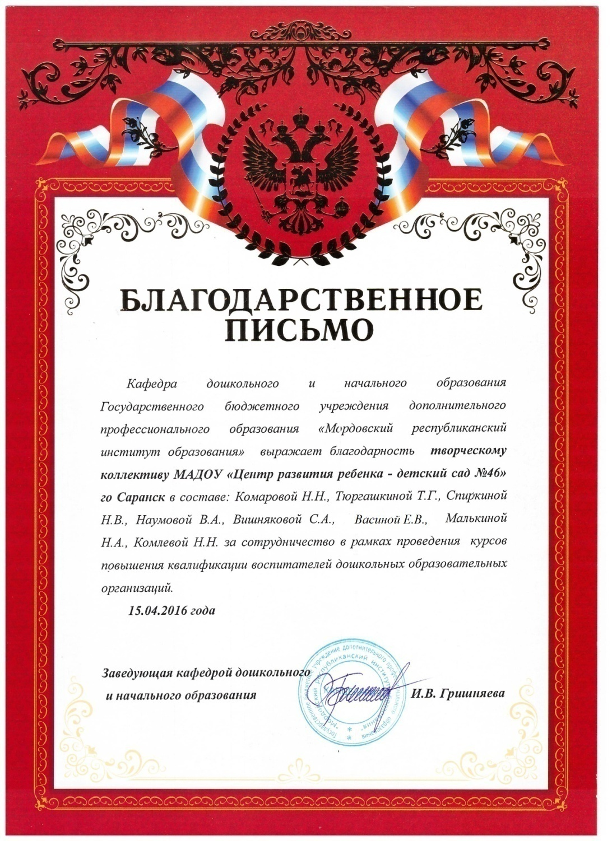
14. Награды и поощрения

